Slide 1

2018-2020年
智能光计算研究
淡一航 2020/07/13

Slide 2
为什么发展光计算
电子计算发展的瓶颈
时钟速率
欧姆损耗
集成电路之间的带限效应
冯诺伊曼瓶颈效应
受电磁场干扰
光学计算的优势
高速率
并行计算
高带宽
无串扰，抗电磁干扰
高密度
Notes:
时钟速率：传统电子计算芯片利用硅基集成电路构建，其基本单元为半导体场效应管，执行开关操作，电子的运动会受到电子迁移率、以及完成单次计算所需场效应管数量的影响，同时时钟的分布电路设计也会越来越困难
带限效应：集成电路之间、蕊片与蕊片之间互连以及要克服由于驱动蕊片上、下的连线造成的带限效应。随着集成度的提高、假定蕊片上所有元件和空间均缩小2倍,则晶
体管的开关时间相应地缩小2倍。但是因连线截面和间距的减小而产生的电阻增大2倍和分布电容减少2倍,使得连线元件之间电连接的时间常数RC保持不变。因而最终导致信号的传输速度主要决定于互连延迟并限制计算机的运算速度的局面。
冯洛伊曼瓶颈：现在电子计算机是按冯洛伊曼的经典有限态机制运行，采用按时序串行运行的方法。即使采用电子并行运行方式，也会遇到问题，瓶颈”问题主要表现在中央处理器(CPU)与存储器之间。CPU的每个输出必须与相关存储单元相连,反之所有存储单元都必须同时能对CPU的一个单元相连接,这就是所谓的扇出和扇人。计算表明,采用金属导线连接方式,为了不引起电磁串扰,每平方厘米能通过的导线数不能超过约10^3根。

Slide 3
目录
传统光计算
集成光子计算网络
光子神经拟态计算
光量子计算

Slide 4
传统光计算
类似电子计算机,实现光学数字计算机最重要的先决条件是发展合适的光开关元件,通常称作“光学晶体管”。在电子学里所谓的晶体管开关是用电输入信号来控制电的输出信号；光开关控制是利用光波的位相、偏振和振幅(或光强)的调制特性实现的。
光学双稳器件是当前所研究的最基本最重要的光子开关元件,它是材料的光学非线性和反馈共同作用的光控光的器件。它可以用作光开关、光存储器、光放大器、光限幅器、光整形器、光调制器、光振荡器和各种光学逻辑门,包括二值逻辑和多值逻辑器件,甚至用一个光双稳器件就可构成光学全加器,比电子学节省元件数十倍。将光双稳器件做成二维列阵,既可用于并行数字光计算,也可用于模拟光计算或光学神经网络作为阈值判断器件。
此外，还有其他材料和构型的光学开关、光学微分器、光学积分器等器件用于支撑数字光计算。

Slide 5
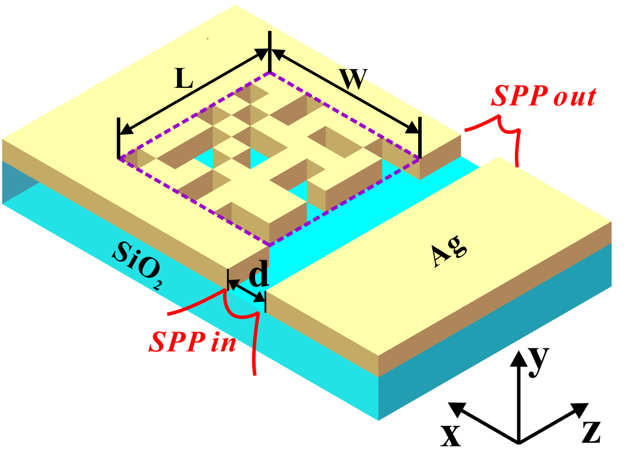
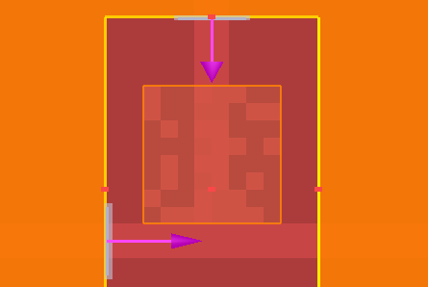
相关研究
基于coding metamaterials（二维码超材料）的可编程表面等离激元波导系统进行光器件的逆向设计和优化，一类是较为常见的多功能滤波器，用于集成光信号处理系统，一类是光逻辑门
Notes:
传输SURFACE plasmon polaritons （表面等离激元），是一种特殊的在金属和介电物质表面传播的电磁波，使用了metal-dielectric-metal (MDM) waveguide 体系
超材料：非天然的人造材料，指的是一些具有人工设计的结构并呈现出天然材料所不具备的超常物理性质的复合材料，在多种物理结构上的设计来突破某些表观自然规律的限制，从而获得超常的材料功能。

Slide 6
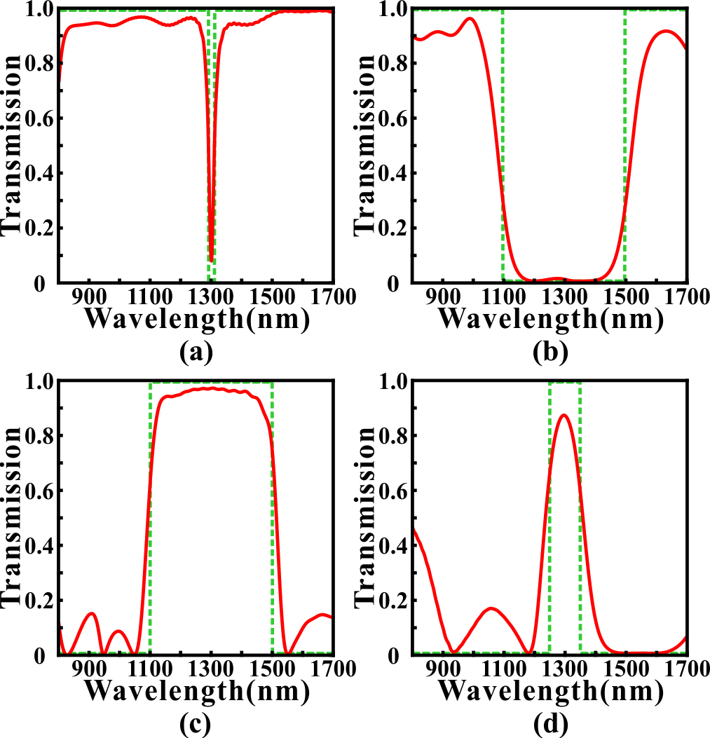
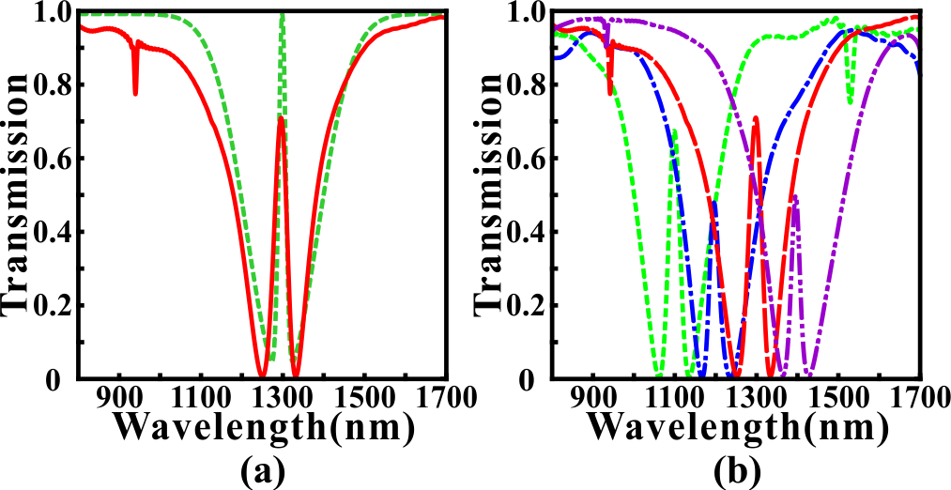
相关研究
可以实现类EIT效应的波导中，有很强的色散和光延迟，是实现光传感器、慢光的很好选择
Notes:
传输SURFACE plasmon polaritons （表面等离激元），是一种特殊的在金属和介电物质表面传播的电磁波，使用了metal-dielectric-metal (MDM) waveguide 体系

Slide 7
集成光子计算网络
充分利用光学的并行计算优势，通过相干光学或衍射光学（里面存在傅里叶变换）进行集成光学计算，比如使用Reck和Clements分解原理,使用MZI阵列实现任意矩阵分解，构建线性计算（矩阵计算）芯片，结合光电混合的非线性处理，可以搭建光学全连接神经网络。还有基于衍射光学中惠根斯原理实现线性计算，利用光衍射叠加原理实现相邻两层神经元之间的连接。使用时, 相干光平行入射“相位调制”板。“相位调制”板上的每个像素块相当于神经元, 处于不同位置的像素块通过改变厚度来改变光经过时的相位差, 从而使得不同节点之间有不同的权值，最后使用PD接收输出，经过多层设置可以实现光子深度神经网络。此外还可以基于MZI干涉芯片，通过时分复用进行卷积操作，从而构建了光学卷积神经网络。其中涉及到光子神经网络的训练，传统的梯度下降不易移植，有采用伴随法计算梯度的方法和使用无梯度的演进类算法。
Notes:
关于reck分解和clement分解的具体原理，自己没有进行过推导，胡富荣和师弟们可能了解更多一点。

Slide 8
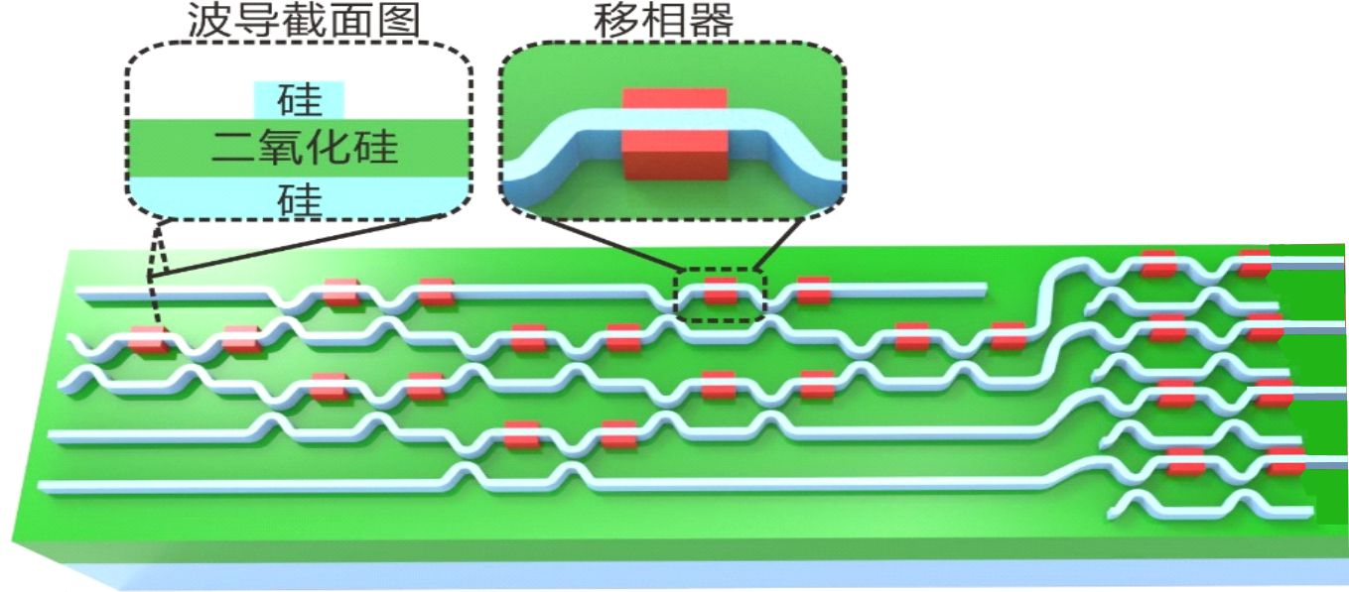
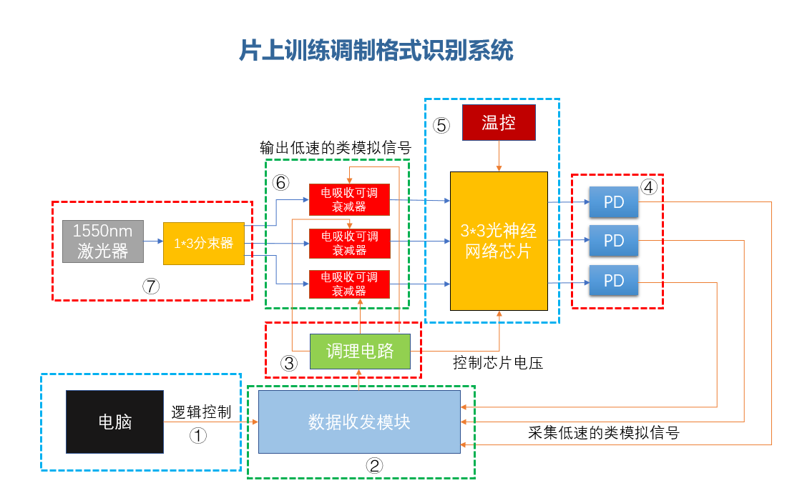
相关研究
1.实验上，使用Clements分解构型构建的3*3光子干涉芯片结合电仿真构建了单层的神经网络，采用了遗传算法进行实时训练，可以执行调制格式识别任务。

Slide 9
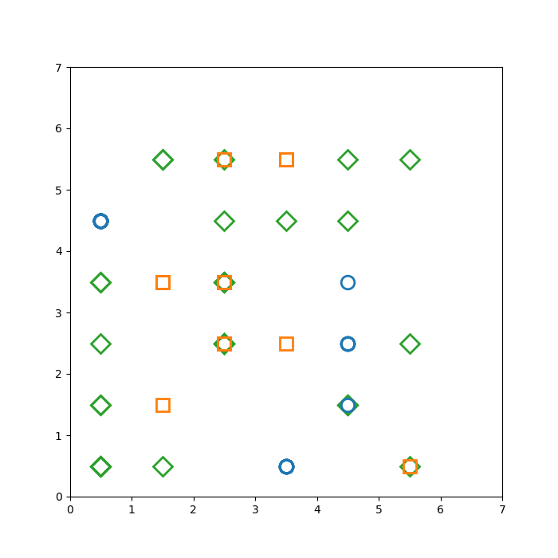
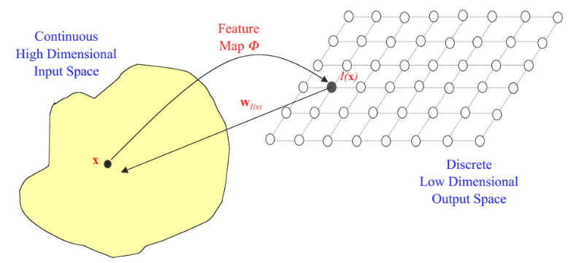
相关研究
2.使用neuroptica仿真平台，研究使用Clements构型的网络搭建或实现新的神经网络模型，例如当前研究的使用全连接光神经网络实现无监督聚类（SOM）。

Slide 10
光子神经拟态计算
神经拟态计算，又叫类脑计算，凭借其接近生物大脑处理机制的特征具有独特优势。神经拟态计算涉及信息脉冲编码、脉冲神经网络结构（SNNs）以及脉冲化信息处理算法设计，旨在让系统像生物神经网络一样进行信息的计算处理，并且在功耗、速度、智能性和准确率等方面都超越了第二代人工神经网络的性能。光子的高速、高带宽和低串扰、低功耗等特性很适用于连接密集、基于脉冲的超快信息处理网络，随着脉冲学习机制的发现及光子信号产生与处理技术的发展，研发基于超短激光脉冲的光子神经拟态系统已成为可能。该系统能以比生物大脑快几百万至十亿倍的运行速度模拟神经拟态算法（如STDP），是其他神经拟态硬件系统无法比拟的，并可胜任比传统数字或模拟光计算更复杂的计算任务，如自适应控制、学习与记忆和感觉信息处理等。神经拟态计算所特有的适应性、容错性和脉冲信号机制，能够避免传统数字光计算的芯片集成及模拟光计算的噪声积累等制约光计算发展的瓶颈问题。

Slide 11
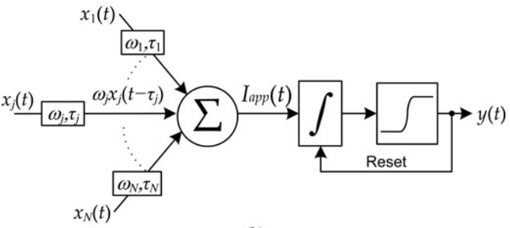
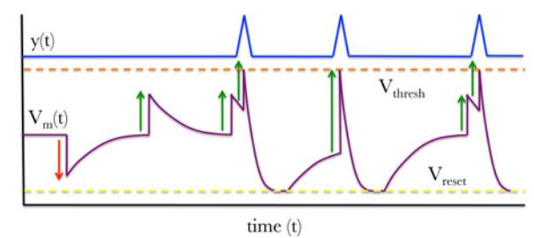
相关研究
脉冲神经元是神经拟态计算中信息处理的基础元件，比较简单的神经元是整合发放（LIF）神经元，其运算原理为：对输入的脉冲事件信号进行积分，当细胞膜电位的等效参数达到一定阈值后，神经元即通过脉冲生成器输出一个脉冲事件
Notes:
不像人工神经元，每一次迭代中神经元都会整合输入有一个输出，即使很小，但是脉冲神经元在没有被完全激活的时候，也就是输入整合后没有超过阈值，输出是完全静息的。

Slide 12
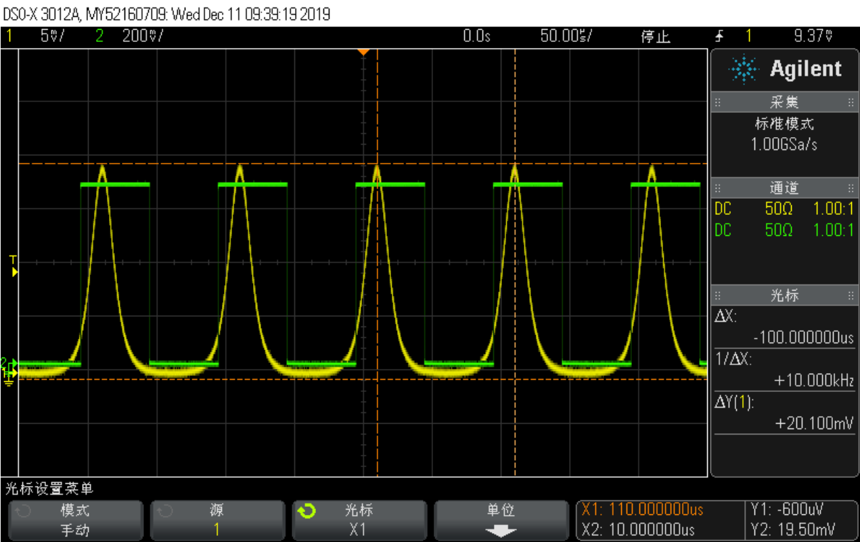
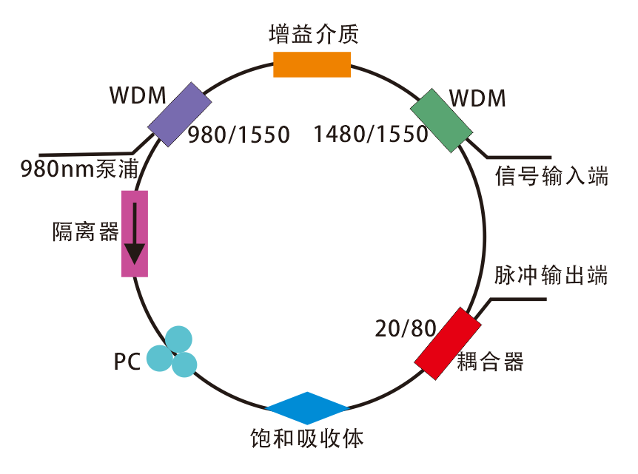
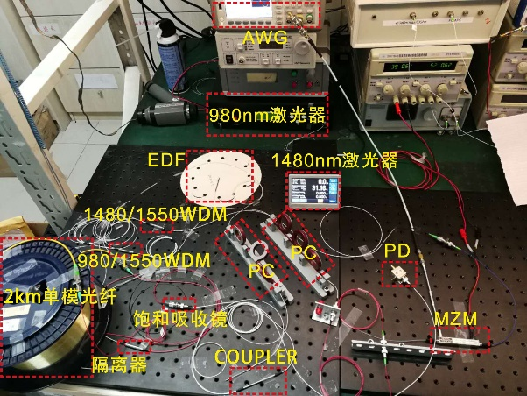
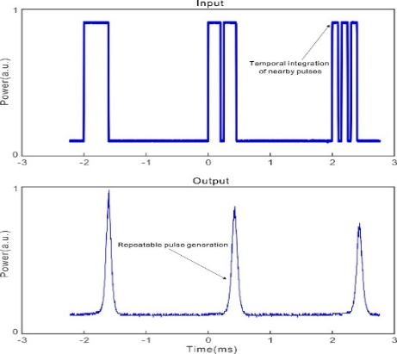
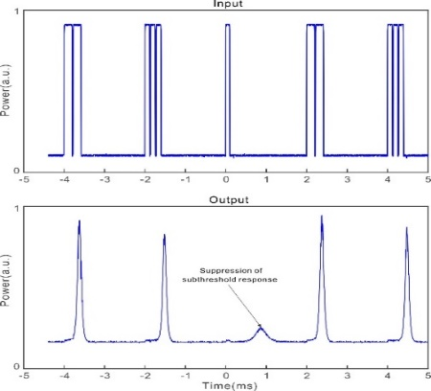
相关研究
实验搭建单个光子脉冲神经元，响应时间达到0.1ms，比生物神经元的响应时间短至少2个量级。
Notes:
分离光子器件构建的神经元

Slide 13
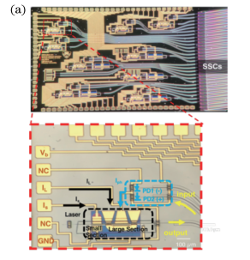
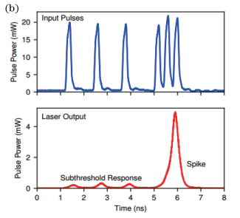
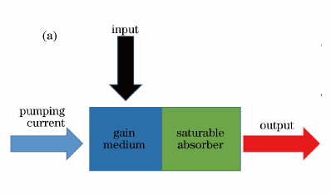
相关研究
基于可集成激光器的光子神经元，典型激光神经元由双区域飞秒激光器和饱和吸收石墨烯组成，其功能特性已经被仿真和实验证实，两区域分布式反馈混合瞬逝激光器由于其可集成性成为激光神经元研究的主要目标。
Notes:
激光神经元包含增益区和饱和吸收区。其中，增益区受输入电流和偏置抽运电流联合调制、饱和吸收区激发光脉冲信号。输入电流扰动调制激光器增益区的增益值，足够的兴奋性刺激会导致饱和区透明（载流子密度上升），造成光脉冲的释放并伴随着短暂的不应期直到抽运电流使载流子浓度逐渐恢复至平衡状态。其数学模型上等同于ＬＩＦ神经元，激光器产生的脉冲宽度为皮秒量级，积分时间常数由区域载流子恢复时间常数决定，一般是几百皮秒量级，对输入响应的不应期约为200ps。这一部分目前没有很好的仿真手段，以实验为主，主要是关注国外的最新研究。

Slide 14
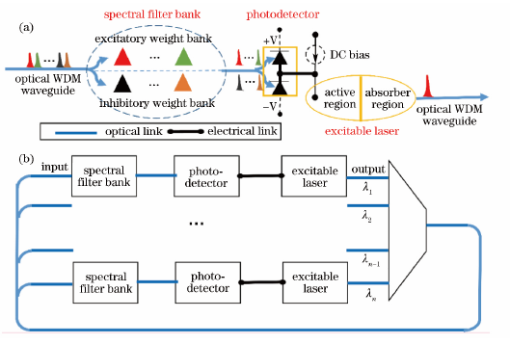
光学神经拟态网络框架
广播环（BL）是由普林斯顿大学的Prucnal研究组研发的一套可集成的光学神经拟态框架中的基本单元，其利用波分复用技术，以网络处理节点（PNN）为信息处理子节点，可支持高性能脉冲激光神经元的并行通信，为实现复杂光脉冲神经网络提供了理论基础。更高级的网络结构可以通过广播环之间的相互连接实现。
(a)网络处理节点实验框图
(b)广播环结构简图
Notes:
ＰＮＮ 核心部分包括光谱滤波组件、光电探测器和激光神经元等３部分，输入为广播环内所有频段信息的叠加信号，输出为单一波长信号。其中，单 ＰＮＮ 中的光谱滤波组件包含 Ｎ（波导中容纳光谱频段的个数）个具有不同频率滤波特性的微环谐振腔，每个谐振腔的滤波频谱覆盖所有输入信号波段，只有特定波长的脉冲信号可以通过，而其他波长的脉冲信号全部衰减殆尽。光谱滤波组件由代表正输入连接权重的兴奋权重组件和负输入连接权重的抑制权重组件组成；光电探测器将滤波器组输出光谱整合转换为电信号；激光神经元中的双区域激光器受直流偏置以及输入电信号共同调制，其输出脉冲被注入光波导中。ＰＮＮ 的结构利用了光神经拟态系统中可成激光神经元的机制以及波分复用结构和光电光转换的优势：１）脉冲神经元是基于两区域分布式反馈混合瞬逝激光器的动态特性，其动态处理时间在皮秒量级，超快光脉冲还具备稳健性和快速性；由于神经元具有独立性，在系统工作时，如果某个激光器发生故障，可以直接将激光器前的滤波器关闭，并及时用其他激光节点替代，确保系统的稳定性；２）波分复用网络允许大量不同频段的信息共存于单个波导中，而且不同神经元群之间的连接权重可以通过可调制微型环形振荡腔实现；３）作为光电计算核心的基本元件，网络处理节点 ＰＮＮ 将光电信号来回转换，消除了相位以及波长噪声的传播，光电光转换同样是解决带宽连接密度权衡的重要方法。

Slide 15
生物光电混合计算
生物的网络和系统处理信息的能力非常强，效率也非常高。但是生物的信息传递速度（毫秒量级）相比于光电系统（GHz）速度是很慢的，如果使用光电技术重现生物网络的拓扑结构和非线性处理能力，利用光电的高带宽、高速度优势就可以实现更为高效强大的计算能力。
Notes:
这一块是跟校外高校科研单位一起合作，可能有一个项目。主要是参与一些调研、了解相关的工作、提供一些做实验的经验。

Slide 16
谢谢

